Slide 1

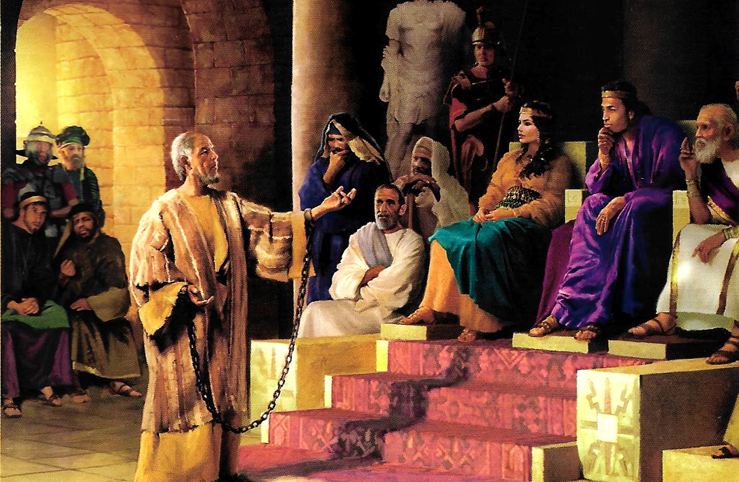
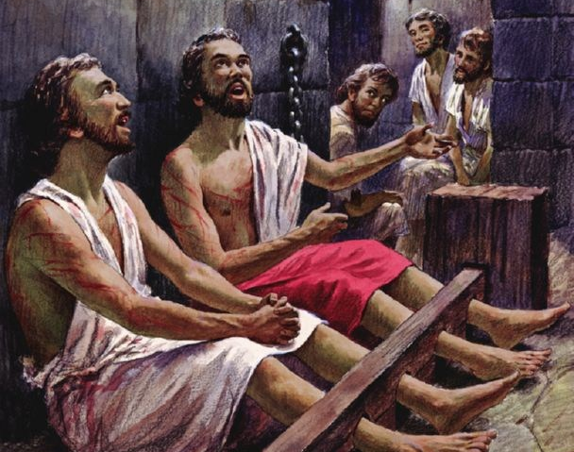
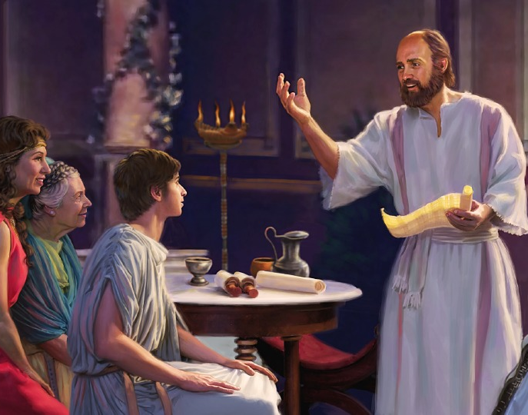
“Radujte se v Pánu vždycky, znovu říkám, radujte se!”
list Filipským 4,4

Slide 2
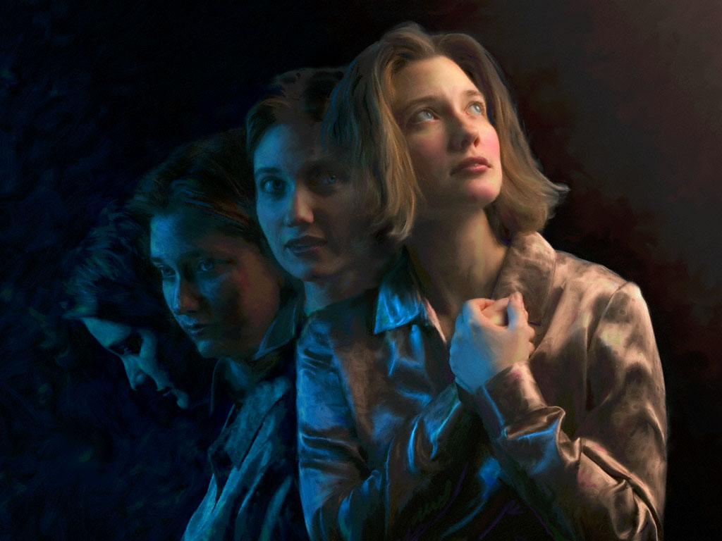

“Jsem si jist, že ten, který ve vás začal dobré dílo, dovede je až do dne Ježíše Krista”
list Filipským 1,6

Slide 3

“Život, to je pro mne Kristus, a smrt je pro mne zisk”
list Filipským 1,21

Slide 4
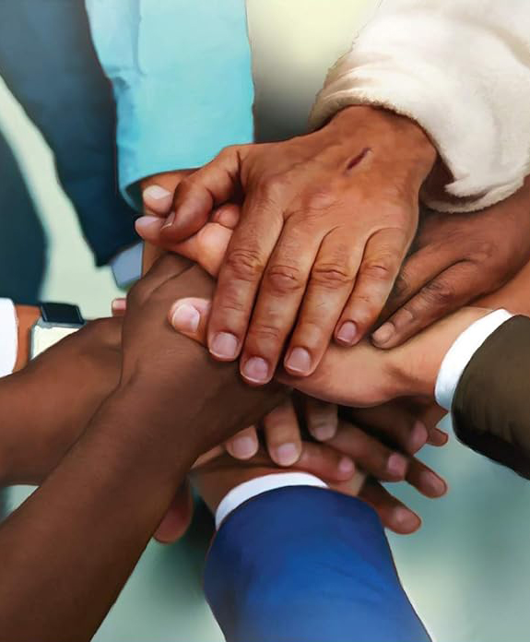
“Dovršte mou radost a buďte stejné mysli, mějte stejnou lásku, buďte jedné duše, jednoho smýšlení”
list Filipským 2,2

Slide 5

“Všechno dělejte bez reptání a bez pochybování, abyste byli bezúhonní a ryzí, Boží děti bez poskvrny uprostřed pokolení pokřiveného a zvráceného. V něm sviťte jako hvězdy, které osvěcují svět”
list Filipským 2,14.15

Slide 6


“Abych poznal jej [Krista] a moc jeho vzkříšení i účast na jeho utrpení. Beru na sebe podobu jeho smrtí, abych tak dosáhl zmrtvýchvstání” list Filipským 3,10.11

Slide 7
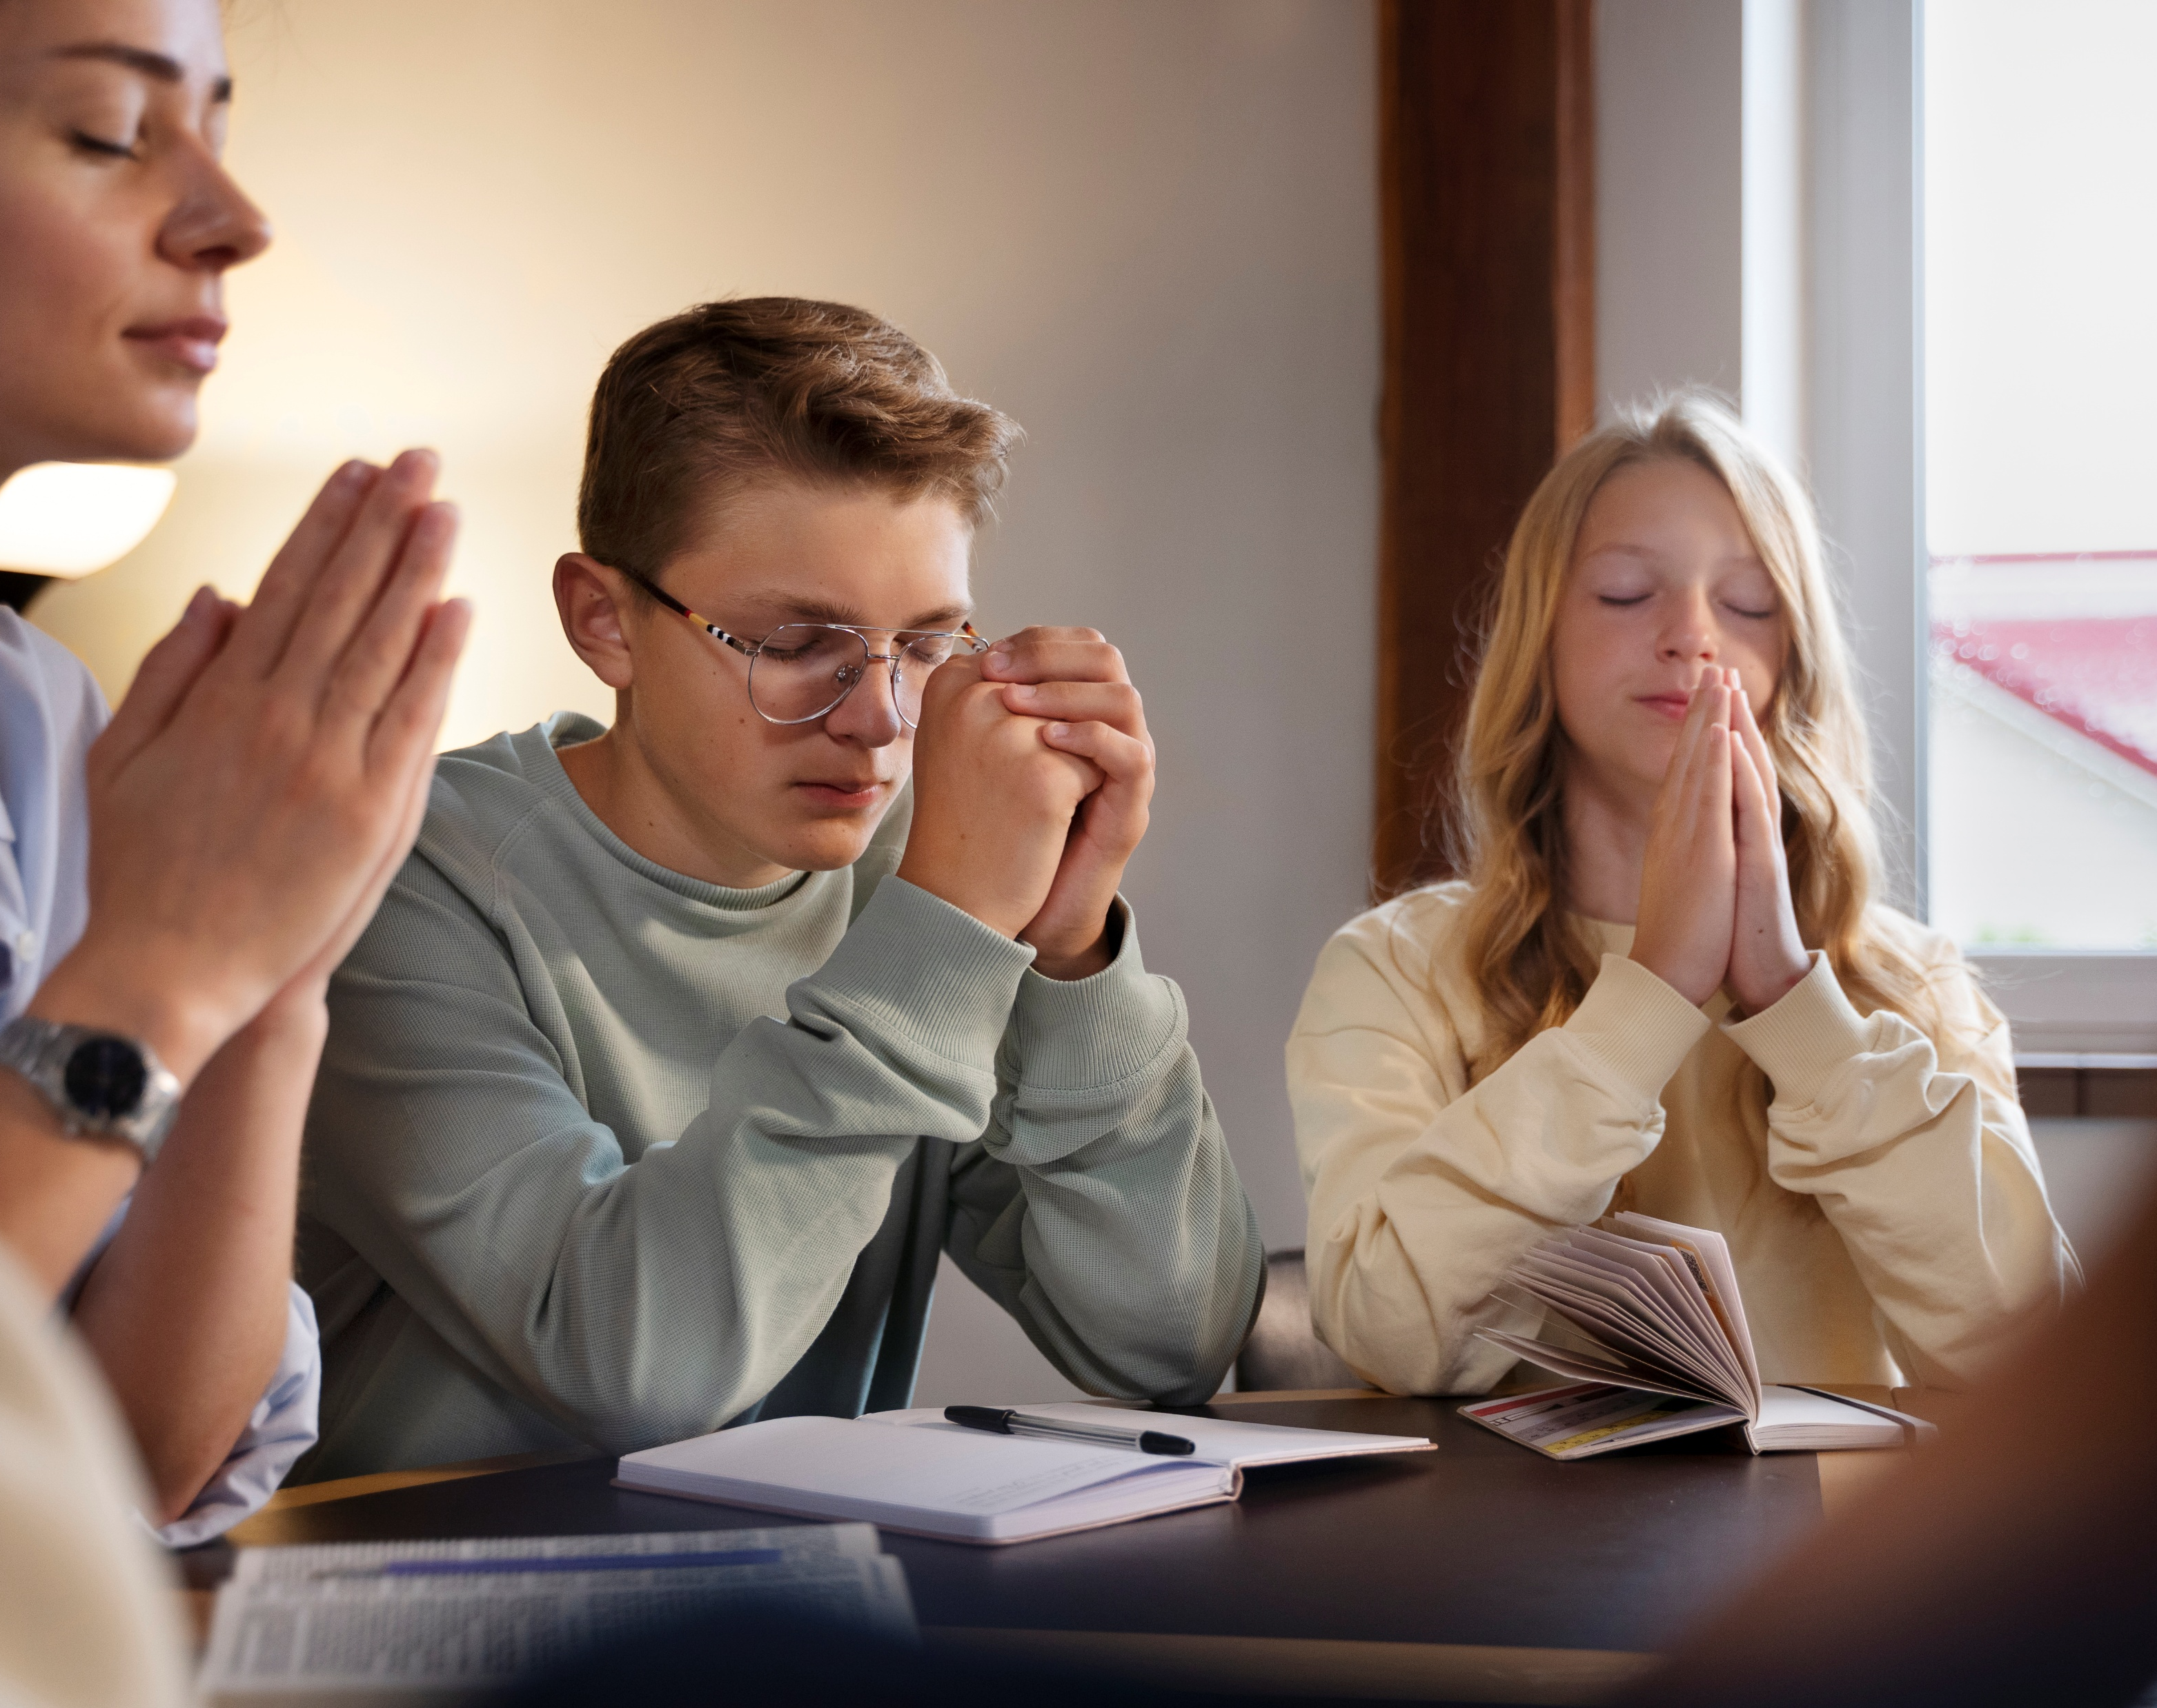
“Netrapte se žádnou starostí, ale v každé modlitbě a prosbě děkujte a předkládejte své žádosti Bohu”
list Filipským 4,6

Slide 8
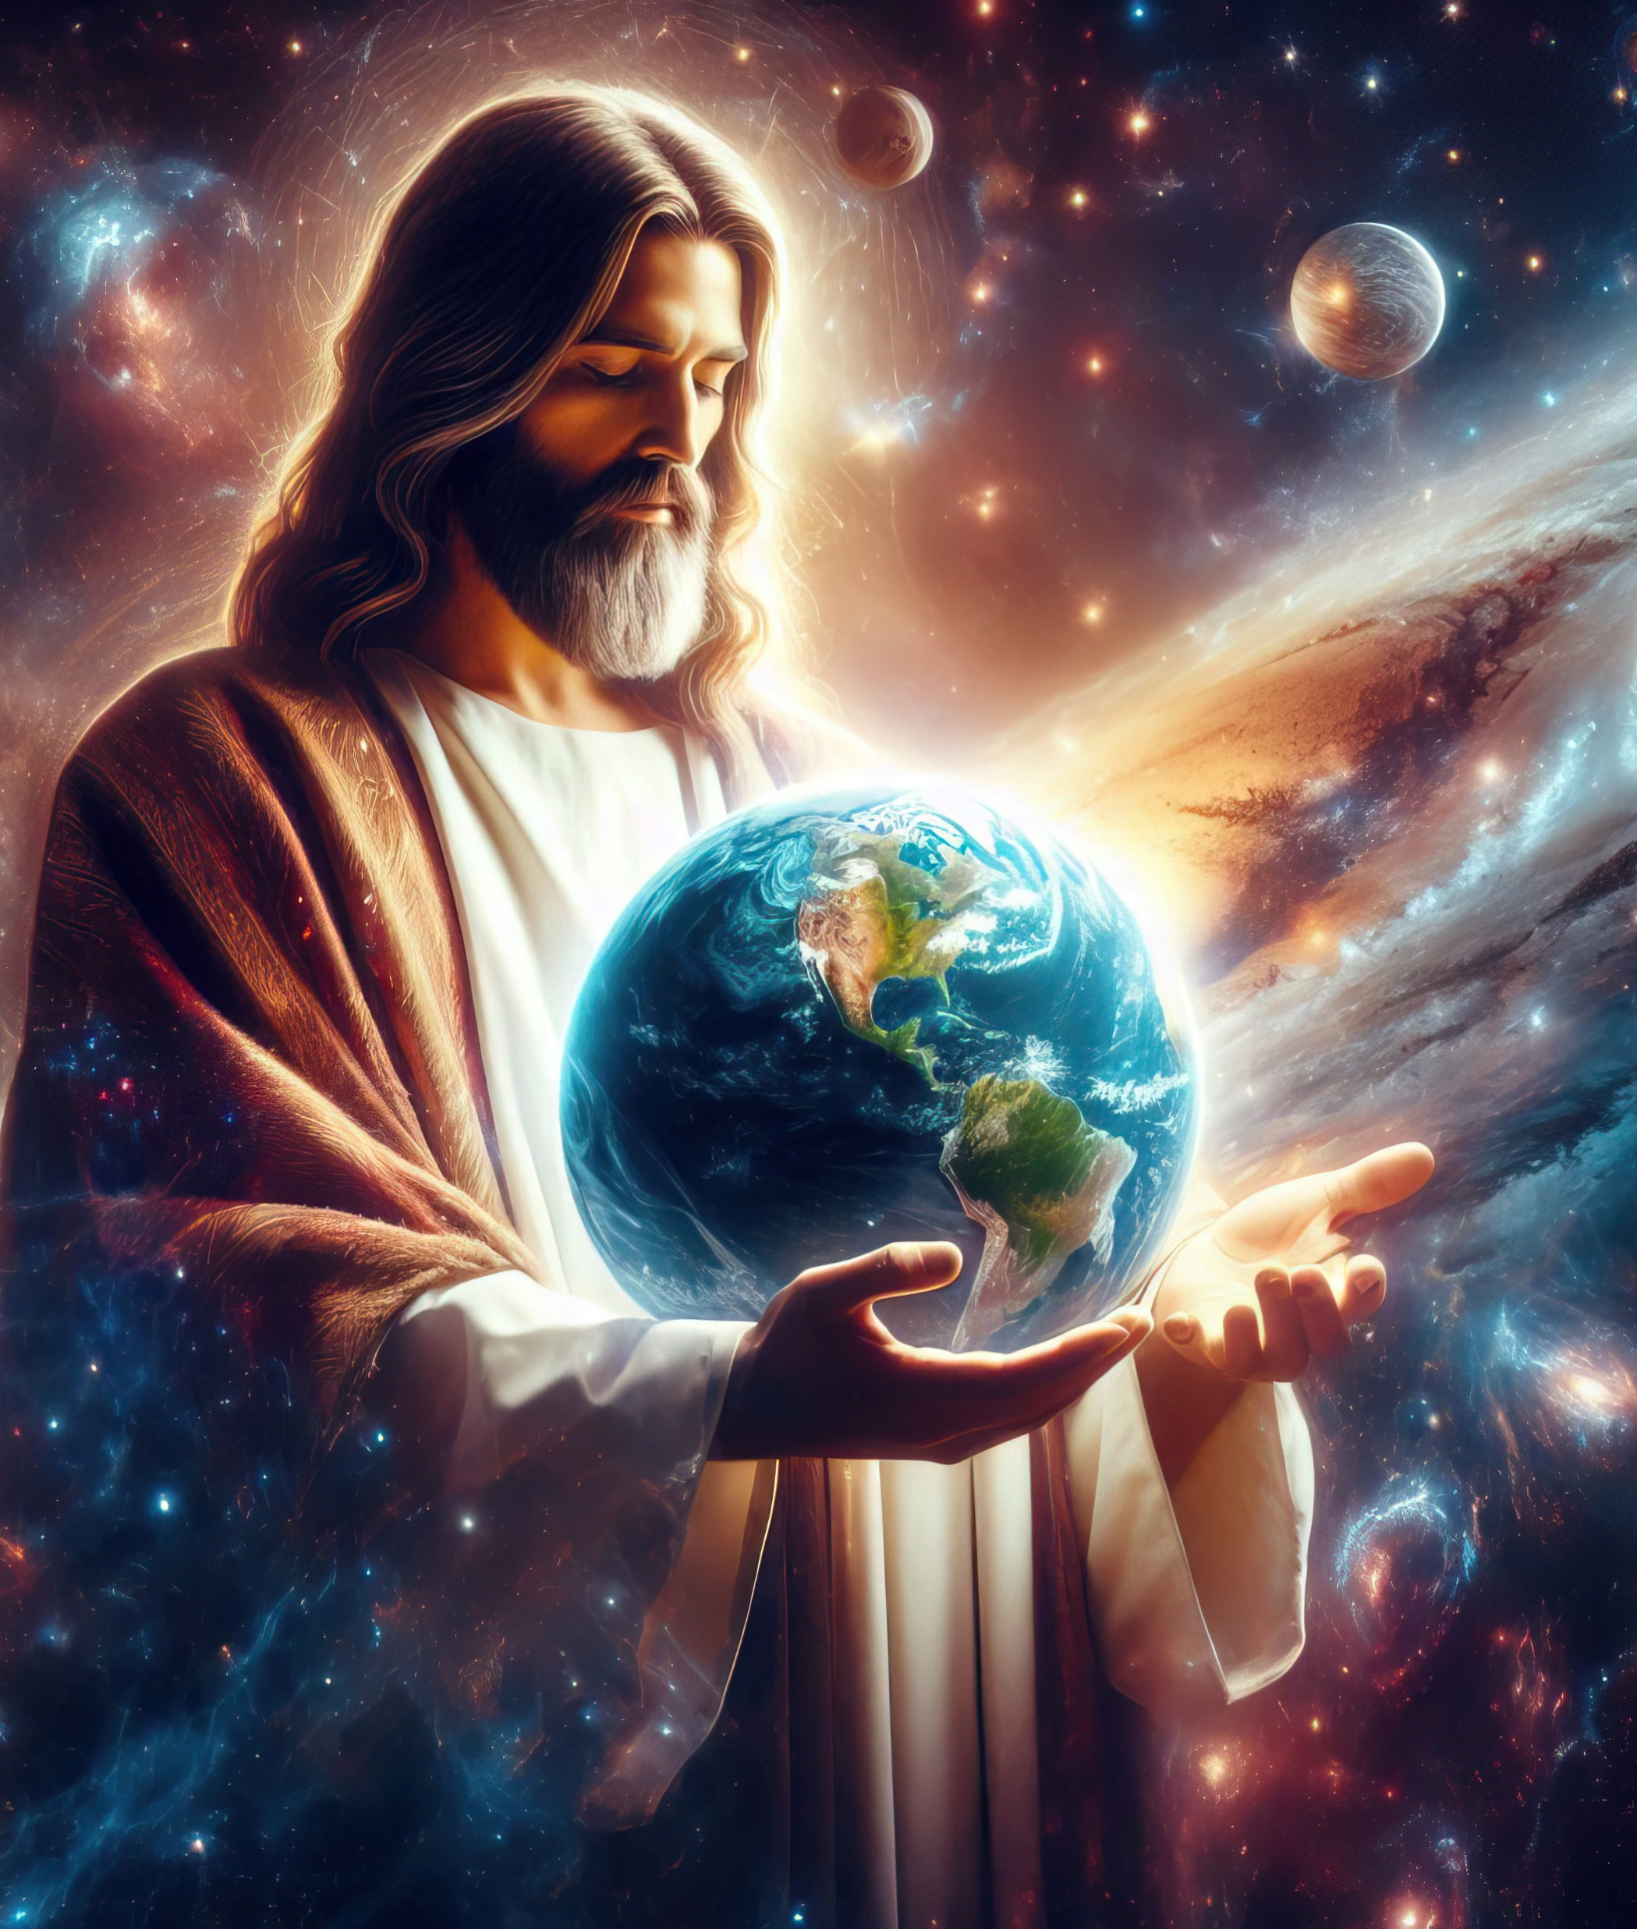
“On [Kristus] je obraz Boha neviditelného, prvorozený všeho stvoření, neboť v něm bylo stvořeno všechno na nebi i na zemi – svět viditelný i neviditelný; jak nebeské trůny, tak i panstva, vlády a mocnosti – a všechno je stvořeno skrze něho a pro něho”
list Koloským 1,15–17

Slide 9


2. list Korintským 5,21
“Toho, který nepoznal hřích, kvůli nám ztotožnil s hříchem, abychom v něm dosáhli Boží spravedlnosti”

Slide 10
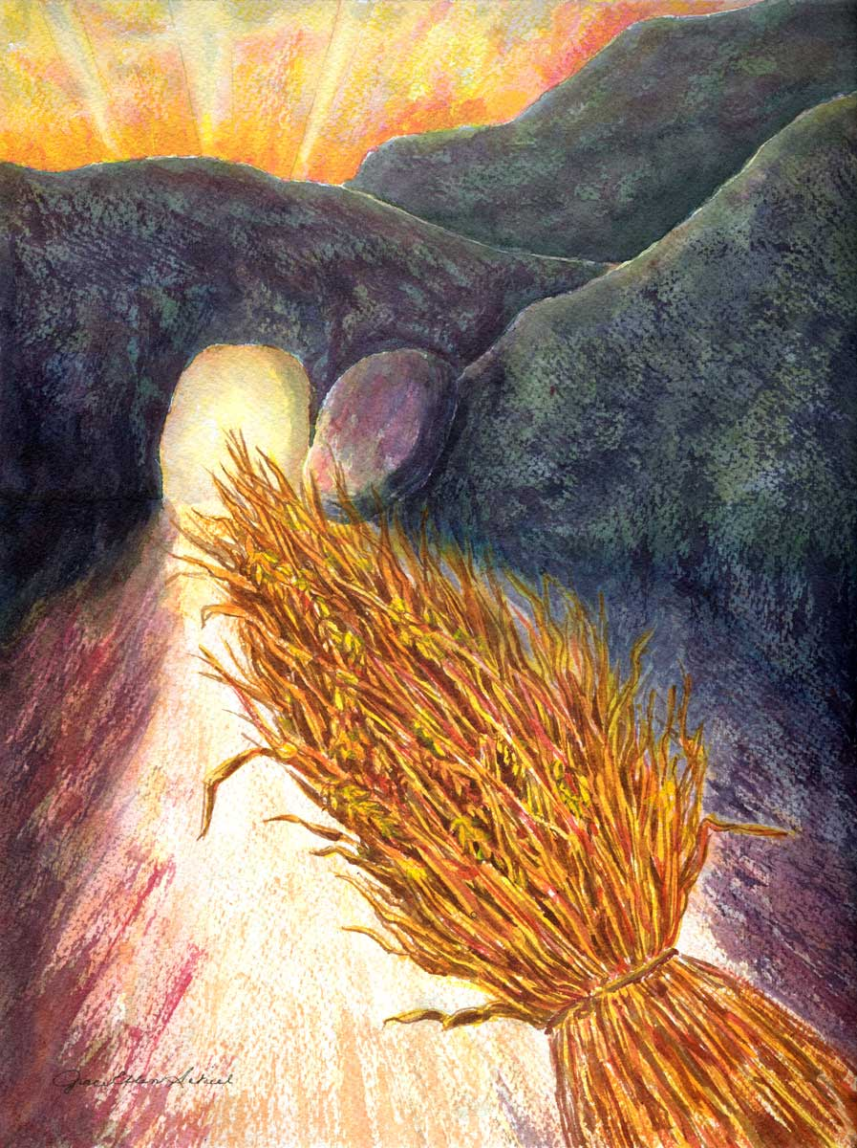
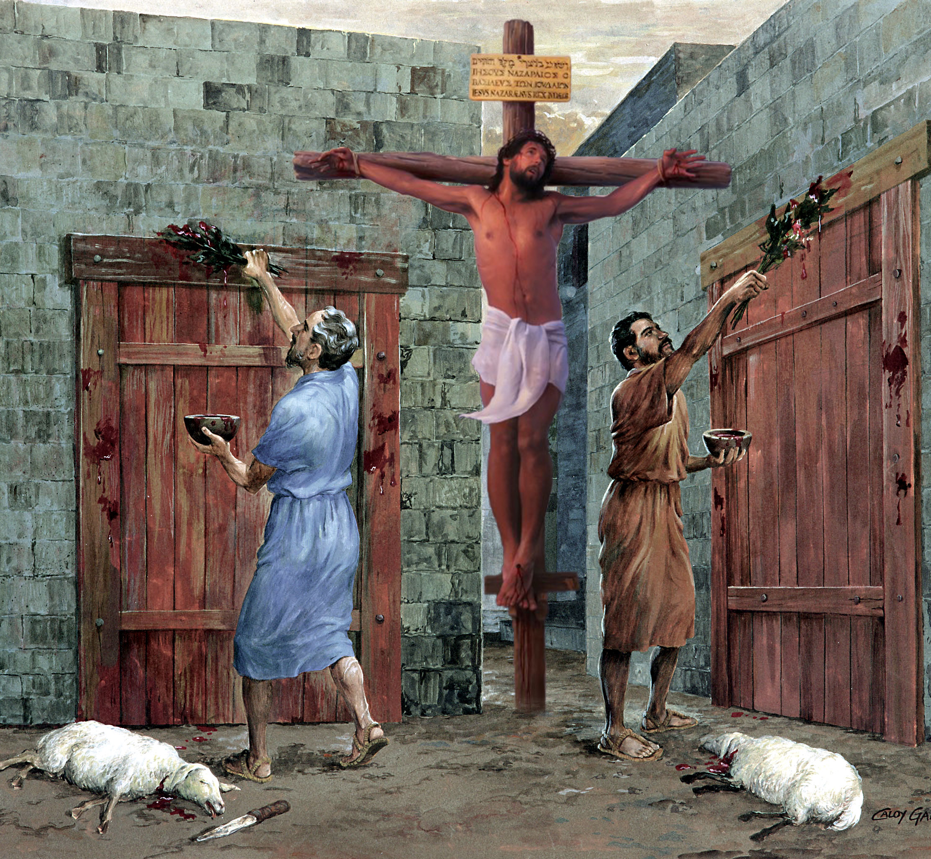
“Nikdo tedy nemá právo odsuzovat vás za to, co jíte nebo pijete, nebo kvůli svátkům, kvůli novoluní nebo sobotám. To všechno je jen stín budoucích věcí, ale skutečnost je Kristus” list Koloským 2,16.17

Slide 11

“Především však mějte lásku, která všechno spojuje k dokonalosti”
list Koloským 3,14

Slide 12
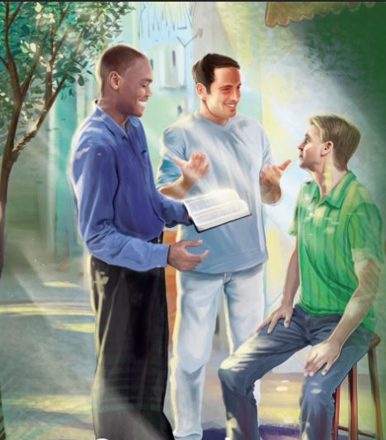
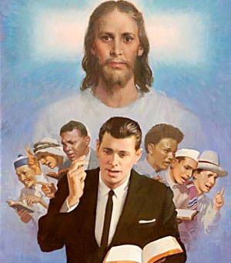
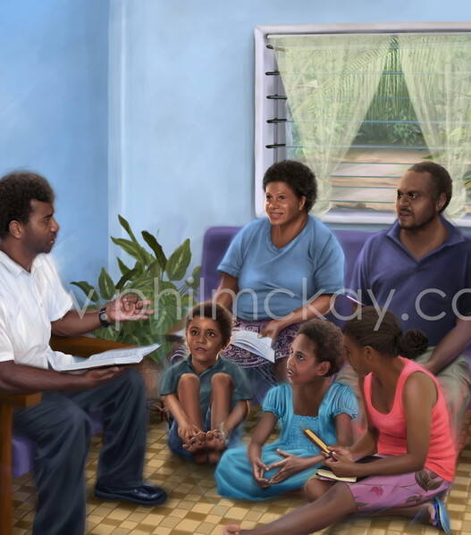
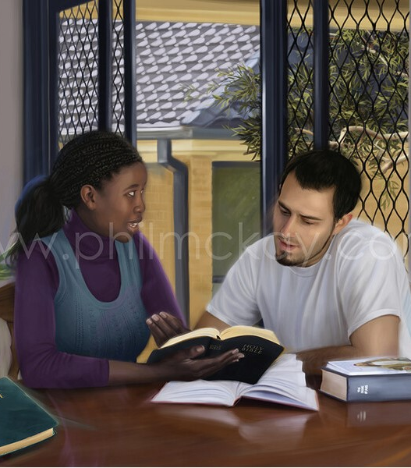
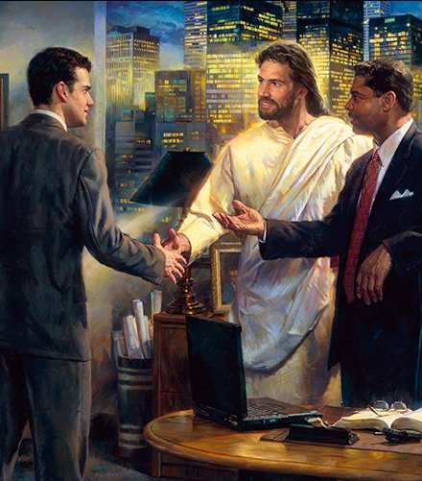
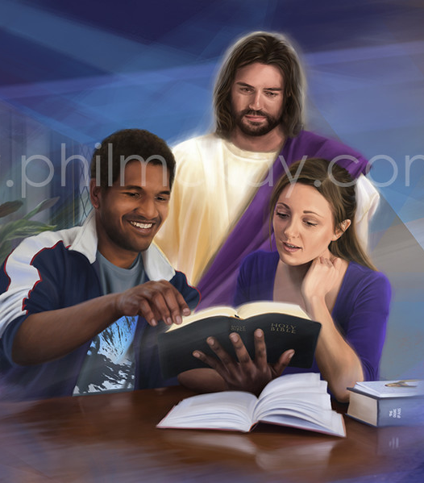
“Vaše slovo ať je vždy laskavé a určité; ať víte, jak ke komu promluvit” list Koloským 4,6

Slide 13


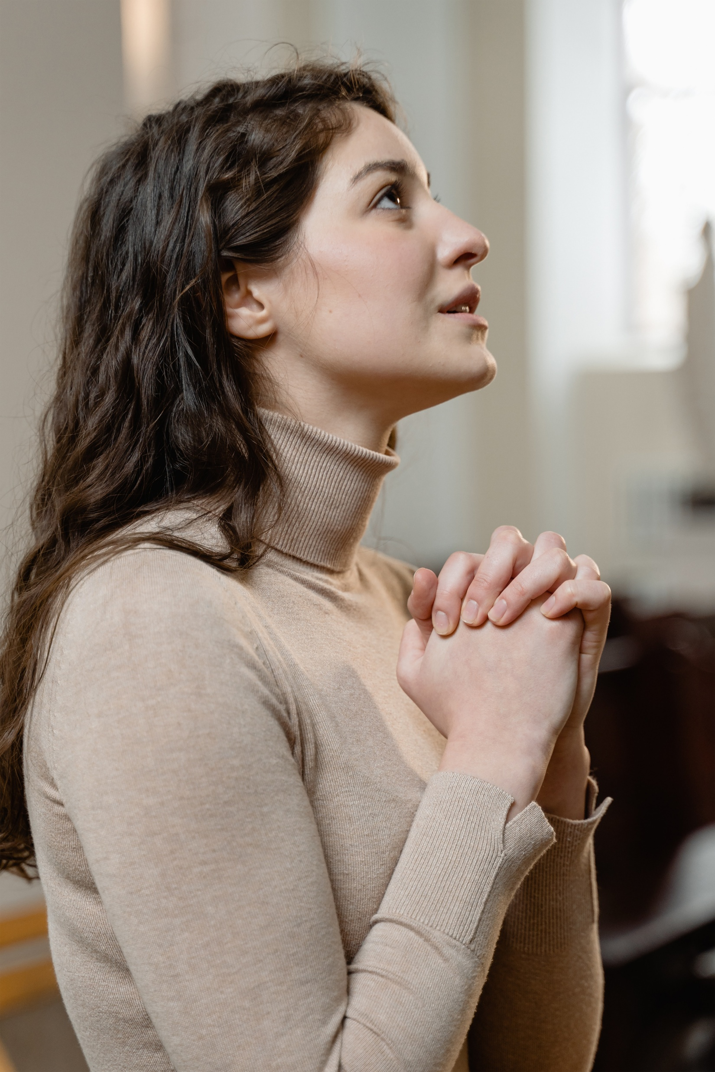
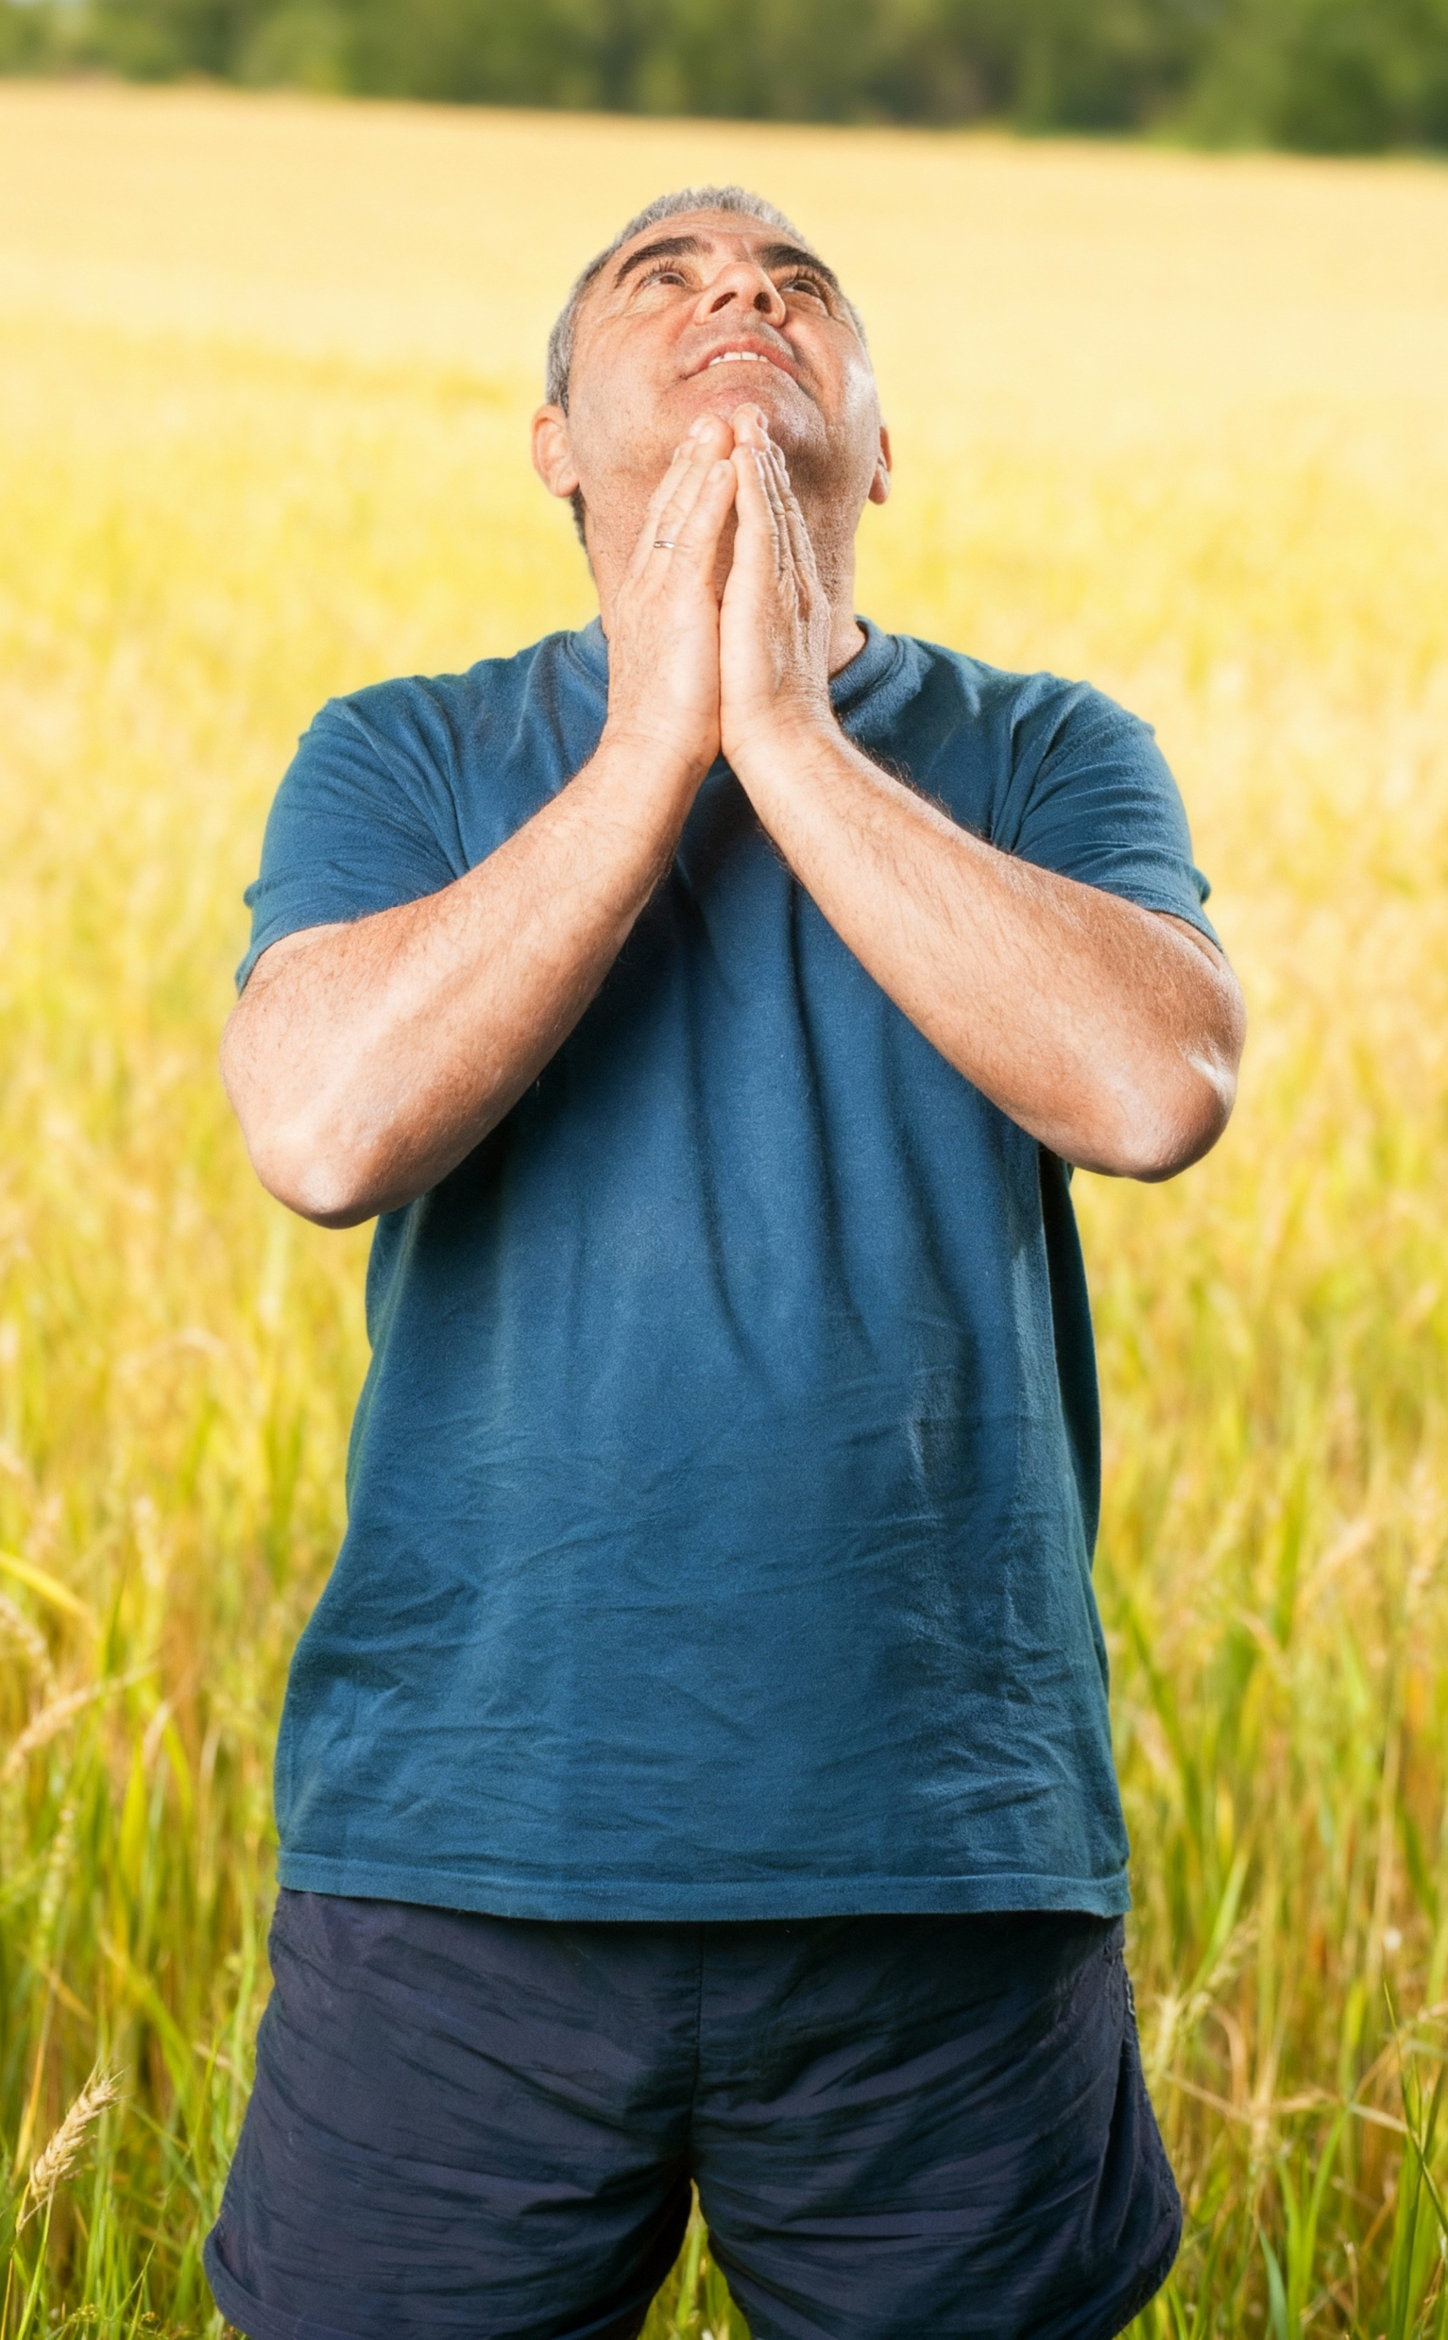
“Za všech okolností děkujte, neboť to je vůle Boží v Kristu Ježíši pro vás”
1. list Tesalonickým 5,18

